Slide 1
Fylkesberedskapsrådet 30. mai 2018
Trident Juncture 2018
Planlegging og gjennomføring

Slide 2
FMs oppdrag
Tildelingsbrev 2018 fra KMD:
Bidra til videreutvikling av totalforsvaret…
Bidra i tilrettelegging og vertslandsstøtte for fullskalaøvelsen (Livex) av Trident Juncture 2018
FM skal delta med fylkesberedskapsrådet i spilløvelsen (CPX) av Trident Juncture 2018
Ferdigstille revisjon av underliggende planverk knyttet til Sivilt beredskapssystem (SBS)

Slide 3
Totalforsvarsprogrammet
Program for videreutvikling av totalforsvaret og samfunnets motstandsdyktighet
Videreutvikle totalforsvaret
Øke motstandsdyktigheten i kritiske samfunnsfunksjoner
2017 – 2020
Notes:
Trident Juncture inngår som en viktig del av totalforsvarsprogrammet og arbeidet med å videreutvikle totalforsvaret. Bygge kompetanse, oversikt og få avdekket utfordringer og svakheter.

Slide 4
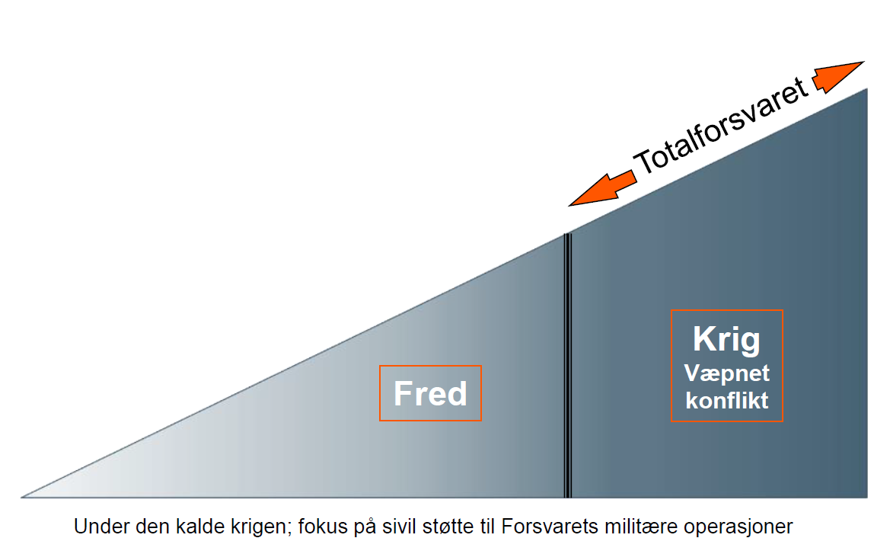
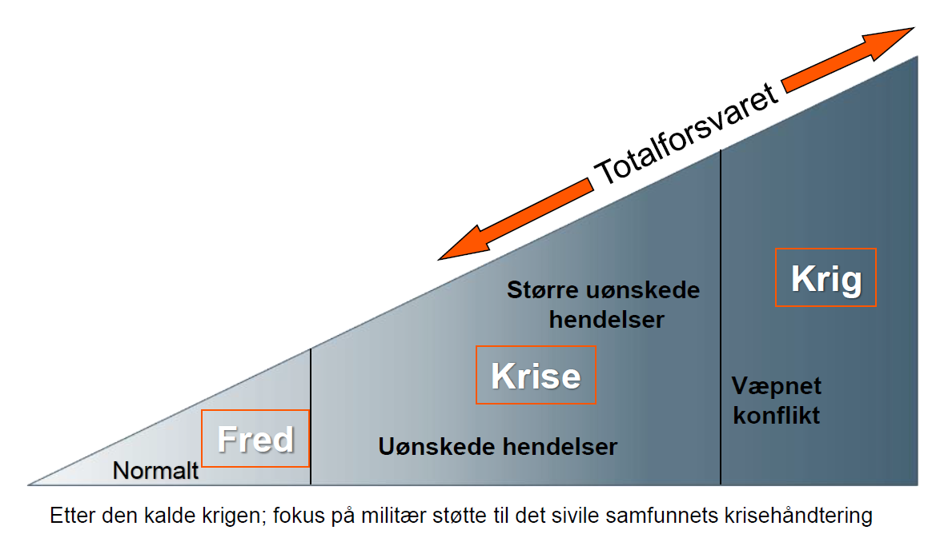
Totalforsvaret

Slide 5
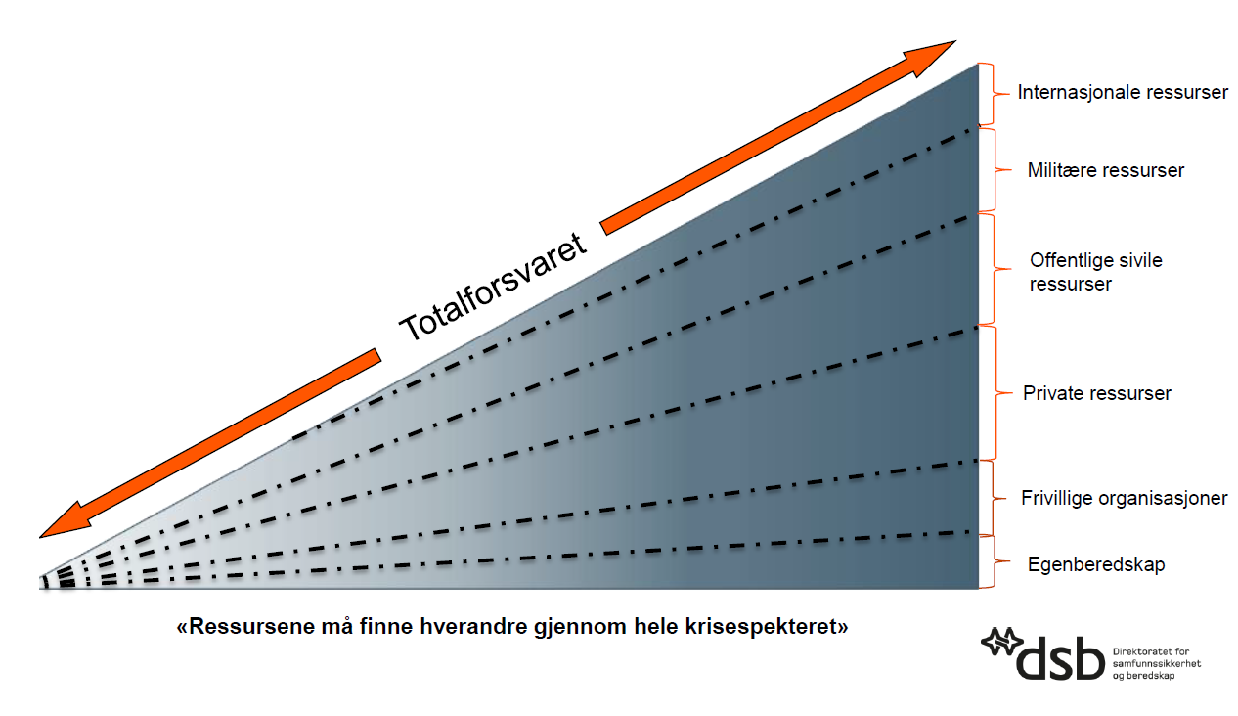
Totalforsvaret i dag

Slide 6
Trident Juncture 2018
LIVEX (14. august – 25. desember)
Perioden hvor det er NATO-styrker i Norge
Feltøvelse for Forsvaret og Nato: 25. okt – 7. nov (FTX)
Sivil sektor deltar ikke øvelsen (FTX)
For sivil sektor er Livex en hendelse
CPX (14. – 23. nov)
Skrivebords- og spilløvelse
Både sivile og militære deltar

Slide 7
Trident Juncture 2018
CPX (14. – 23. nov)
Skrivebords- og spilløvelse
Både sivile og militære deltar
FM (og DSB) deltar ons 14. – søn 18. november
Øvelse i fylkesberedskapsrådet fre 16. november
FM er responscelle fra man 19. nov til fre 23. nov

Slide 8
Trident Juncture 2018
FMs forberedelser
Deltar i planleggingen av øvelsen i regi av DSB
Regionale koordineringsmøter
Revidere SBS
Øvelser på gradert samband
Sikkerhetsklarering

Slide 9
Trident Juncture 2018
Regionale koordineringsmøter
To møter - 7. mars og 18. april
Deltagere
HV, Politi, Sivilforsvar, KDS, Helse Nord,
Røde kors, Mattilsynet, Avinor, Statens vegvesen
Koordinere og gjensidig informere
Nytt møte i juni …. og til høsten

